Slide 1
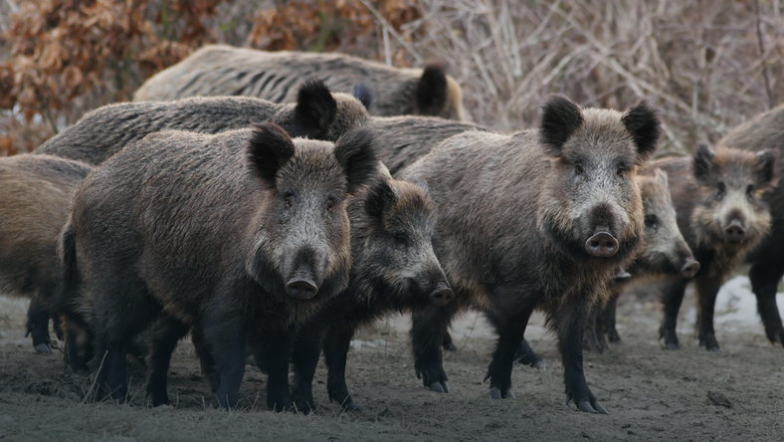
AFRYKAŃSKI POMÓR ŚWIŃ

Slide 2
Zagadnienia:
Najważniejsze praktyczne dane o chorobie
Czynnik etiologiczny, patogeneza, objawy kliniczne
Początki ASF w Polsce
Pierwsze ognisko ASF u świń- opis przypadku
Występowanie ASF:
1. Aktualna sytuacja epizootyczna - dziki
2. Aktualna sytuacja epizootyczna - świnie
ASF w Europie Centralnej i Wschodniej
Wnioski PIWet. Puławy
Zalecenia mające na celu ograniczenie możliwości szerzenia się ASF w Polsce
Zwalczanie-metody administracyjne
Powołanie grup roboczych (MSWiA, pismo GLW)

Slide 3
NAJWAŻNIEJSZE PRAKTYCZNE DANE O CHOROBIE
Zakaźna i zaraźliwa, wolno szerząca się choroba świń domowych wszystkich ras oraz dzików, występująca
od kilkudziesięciu lat w Afryce.
Rezerwuarem wirusa mogą być: dziki europejskie, dzikie świnie afrykańskie (bush pigs), guźce (wart hogs) oraz kleszcze z gatunku Ornithodorus.
Wirus ASF (ASFV) nie jest chorobotwórczy dla ludzi
oraz innych gatunków zwierząt.
W roku 2014 po raz pierwszy w historii wystąpiła
w Polsce i innych krajach Europy Centralnej, dotykając zarówno świnie domowe, jak i dziki

Slide 4
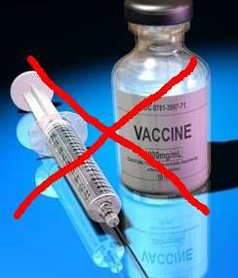
Mimo kilkudziesięciu lat badań nie opracowano skutecznej szczepionki. Nie ma perspektyw by taka szczepionka
w najbliższych latach została opracowana.
Choroba ma ogromne konsekwencje ekonomiczne.
Kraj traci prawo eksportu świń i wieprzowiny.
Zakaz leczenia zwierząt chorych
Choroba zwalczana jest wyłącznie metodami administracyjnymi, poprzez wybijanie stad zakażonych i ze strefy zapowietrzonej
W większości krajów wystąpienie choroby doprowadziło do zasadniczych przekształceń w sposobie chowu świń (likwidacja gospodarstw drobnotowarowych, rozwój dobrze bioasekurowanych ferm wielkotowarowych).

Slide 5
CZYNNIK ETIOLOGICZNY

Slide 6
Czynnikiem etiologicznym choroby jest wirus ASF (ASFV), od 1999 r. klasyfikowany jako rodzaj Asfivirus w obrębie rodziny Asfarviridae.
Materiałem genetycznym ASFV jest dwuniciowy DNA.
Wirus ASF wykazuje ogromną oporność na czynniki środowiskowe !

Slide 7

PRODUKT | PRZEŻYWALNOŚĆ (DNI)
Odkostnione mięso | 105
Mięso z kością | 105
Mięso mielone | 105
Solone mięso odkostnione | 182
Solone mięso z kością | 182
Gotowane mięso odkostnione | 0
Gotowane mięso z kością | 0
Mięso konserwowane | 0
Suszone mięso odkostnione | 300
Suszone mięso z kością | 300
Wędzone mięso odkostnione | 30
Mięso mrożone | 1000
Chłodzone mięso odkostnione | 110 (5 m-cy)
Chłodzone mięso z kością | 110
Suszony tłuszcz | 300
Podroby | 105
Skóra/tłuszcz | 300
Wirus zachowuje właściwości zakaźne we krwi, kale, tkankach (zwłaszcza surowych, niedogotowanych produktach pochodzenia wieprzowego, dziczyzny) przez długi okres (nawet
3-6 m-cy).
Obecność wirusa w śledzionie zakopanej w ziemi potwierdzono nawet po 270 dniach!!

Slide 8
Ogromna oporność na działanie czynników środowiskowych (wysychanie, gnicie, temp., zmiany pH) !!
Warunki | Przeżywalność | Źródło
Krew (4ºC) | 18 m-cy | Iowa, 2006
Kał (20ºC) | 11 dni | Iowa, 2006
Zanieczyszczone kojce | 1 m-ąc | Iowa, 2006
Temperatura 56ºC | 70 min. | Mebus i wsp. 1998 W: Foreign Animal Diseases
Temperatura 60ºC | 20 min. | Mebus i wsp. 1998 W: Foreign Animal Diseases
pH<3.9 lub pH>11.5 (podłoże bez surowicy | Minuty | Mebus i wsp. 1998 W: Foreign Animal Diseases/Plowright,1994
pH 13.4 podłoże bez surowicy | 21 godz. | OIE
pH 13.4 podłoże z 25% serum | 7 dni | OIE

Slide 9
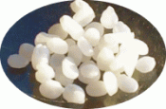
Spośród środków chemicznych najsilniej działa na zarazek 2% roztwór sody żrącej
Działanie niszczące i dezynfekcyjne wykazują także detergenty: podchloryn sodu, aldehyd glutarowy, środki zasadowe, rozpuszczalniki lipidowe i Virkon S ( 1:100 )

Slide 10
PATOGENEZA

Slide 11
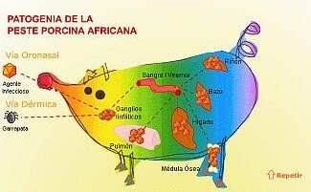
Zakażenie doustne, również przez uszkodzoną skórę
W przypadku kleszczy przez skórę
Za pośrednictwem krwi wirus dociera do wszystkich narządów i tkanek (pantropizm).

Slide 12
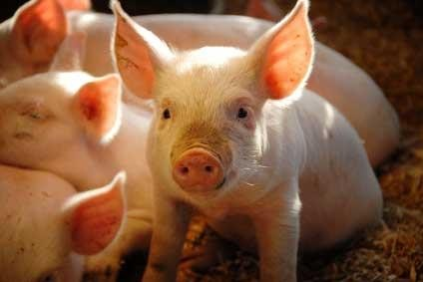
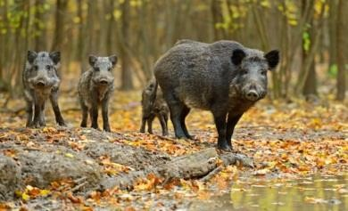
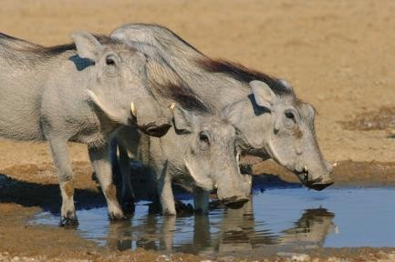
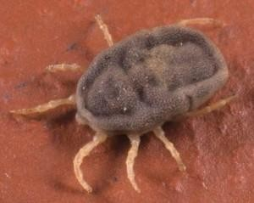
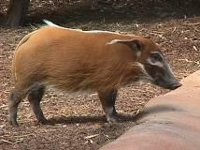
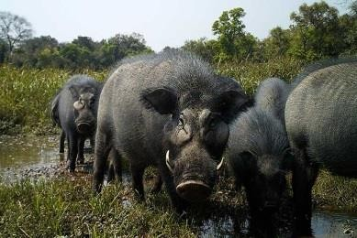
świnie domowe
gatunki wrażliwe na zakażenie,
śmiertelność do 100%, przebieg przeważnie ostry i nadostry
dziki
guźce
Świnie rzeczne świnie zaroślowe
kleszcze z rodzaju Ornithodoros spp. O. moubata O. Porcinus O. erraticus
rezerwuar zarazka,
bezobjawowi
nosiciele,
niewielka wirusa
w tkankach

Slide 13
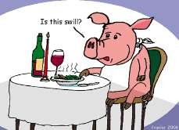

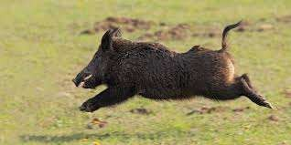
Transmisja – ogniska pierwotne
Zjedzenie zanieczyszczonych ASFV zlewek lub odpadków
zlewki zawierające surowe/niedogotowane mięso samolot/statek
przemieszczanie świń lub produktów wieprzowych
Portugalia 1960
Hiszpania 1960
  Wochy 1983
  Belgia 1985
Ukraina 2012
Lizbona 1957
  Malta 1978
Sardynia 1978
  Gruzja 2007
Kontakt bezpośredni pomiędzy zwierzętami zdrowymi
i zakażonymi
Przemieszczanie się zakażonych dzików
  Rosja 2007
  Kraje Europejskie 2014

Slide 14

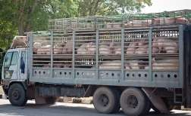
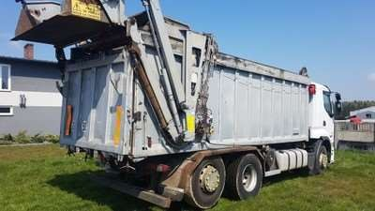
Transmisja – ogniska wtórne, utrzymywanie się choroby
Przemieszczanie (się) zakażonych zwierząt
Bezpośredni kontakt z trzodą, terenem gospodarstwa lub właścicielami chlewni
Zanieczyszczone wirusem pojazdy
Wprowadzenie do chlewni zwierząt w okresie inkubacji choroby (kwarantanna)
Kleszcze – nie w Polsce

Slide 15
OBJAWY KLINICZNE

Slide 16
POSTAĆ OSTRA :
Pierwszym i często jedynym objawem choroby jest gorączka 41– 42 stopni C.
Gorączkujące świnie mają zachowany apetyt
Gorączka utrzymuje się 3-4 dni, później w.c.c. spada poniżej normy i pojawiają się inne objawy kliniczne: sinica skóry, uszu, boków brzucha, wybroczyny, duszność, pienisty wypływ z nosa, biegunka z domieszką krwi, wymioty, niedowład zadu, poronienia, niekiedy objawy nerwowe
Okres inkubacji choroby: 4 - 8 dni (maksymalnie 21 dni)
Najczęściej w ciągu kilku -kilkunastu dni świnie padają.
Przebieg choroby jest z reguły ostry, rzadziej nadostry.

Slide 17

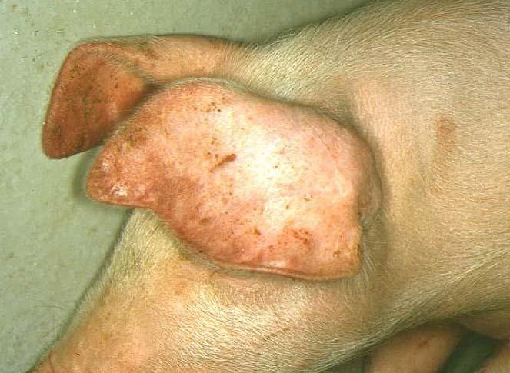
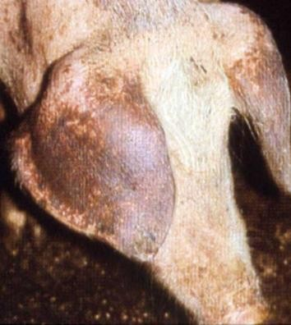
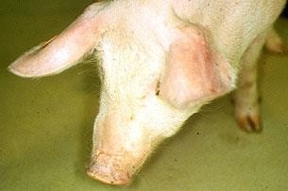

Slide 18
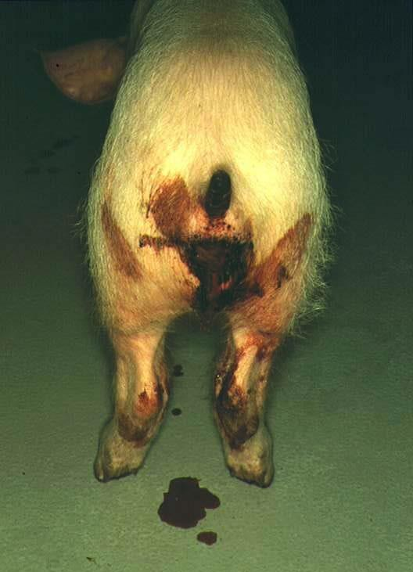
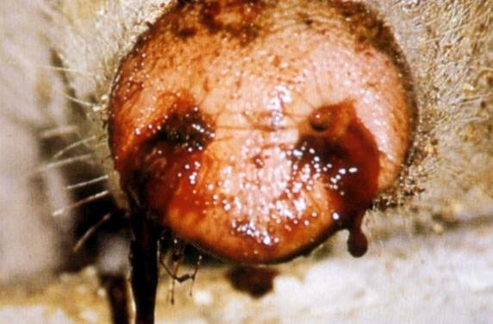

Slide 19
DIAGNOSTYKA

Slide 20
Szybkie i prawidłowe rozpoznanie choroby ma zasadnicze znaczenie
Pomocne w diagnozie, obok obrazu klinicznego oraz zmian sekcyjnych, jest dochodzenie epizootiologiczne
Podejrzenie choroby powinien budzić każdy przypadek szybko szerzących się zachorowań świń z objawami podwyższonej w.c.c, wybroczynowością
i śmiertelnością sięgającą do 100% w różnych grupach wiekowych.
Do badań laboratoryjnych pobiera się próbki tkanek zwierząt żywych wykazujących objawy chorobowe, zabitych lub padłych.

Slide 21
POCZĄTKI ASF W POLSCE

Slide 22
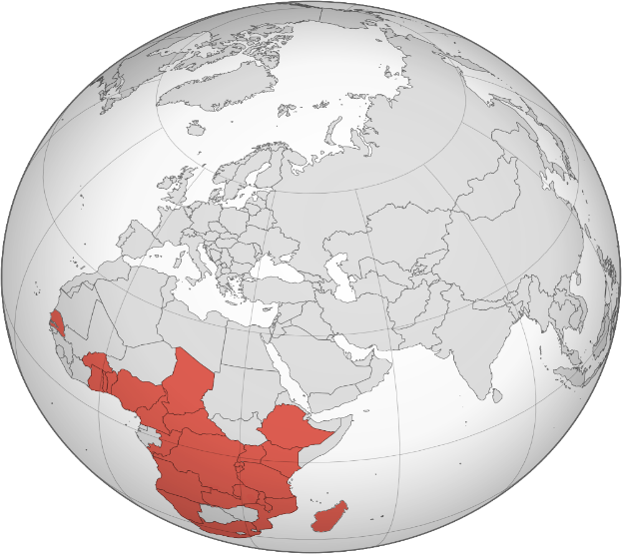
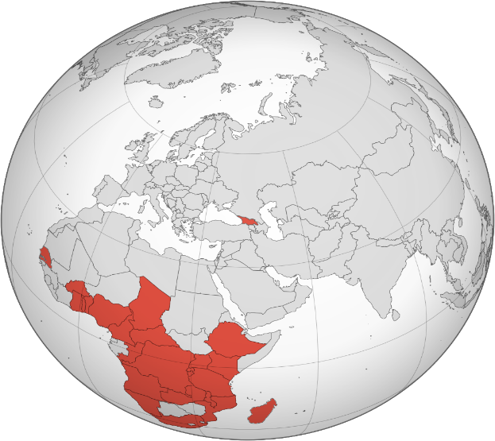
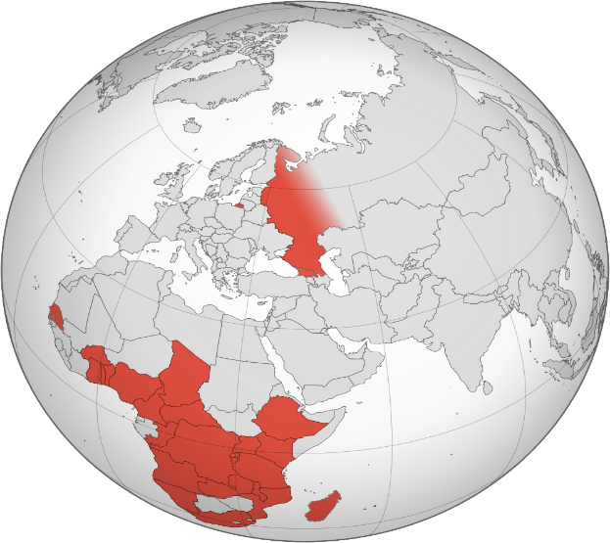
- ASF występuje w Europie od 1957 r.
- W 2007 roku wirus ASF został zawleczony do państw leżących na Kaukazie (Gruzja, Armenia, Azerbejdżan) oraz do Rosji;
- W 2014 r. przypadki na Litwie, Polsce, Łotwie, Estonii, Ukrainie.
- 14 lutego 2014 stwierdzono pierwszy przypadek ASF
w Polsce

Slide 23
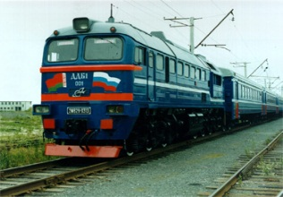

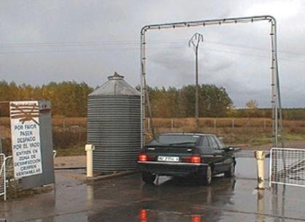
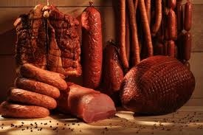
Prawdopodobne drogi wprowadzenia ASFV
na terytorium Polski - wektory
Notes:
Kontrola liczebności populacji dzików – odstrzały
Kontrola populacji kleszczy

Slide 24
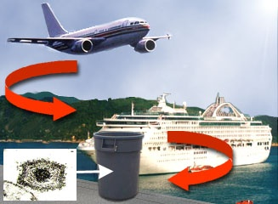
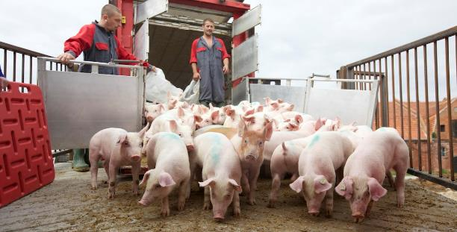
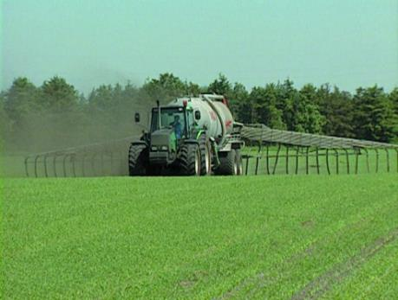
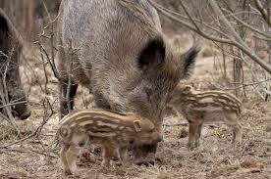
Prawdopodobne drogi wprowadzenia ASFV
na terytorium Polski - wektory
Notes:
Kontrola liczebności populacji dzików – odstrzały
Kontrola populacji kleszczy

Slide 25
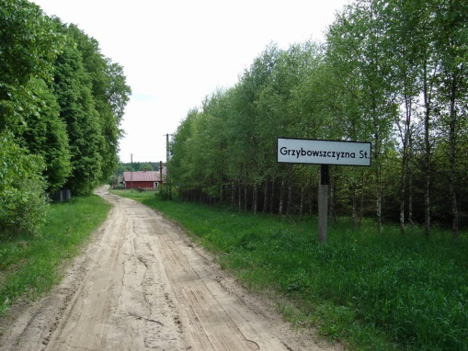
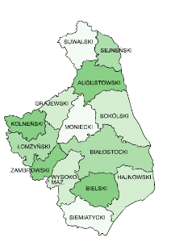
Przypadek 1.
Grzybowszczyzna, gm. Szudziałowo, 800 m. od granicy, 14.02.2014 r. dzik - 50 kg
(PCR +, ELISA -)

Slide 26
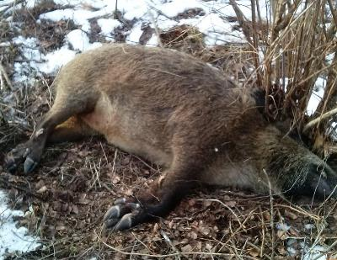
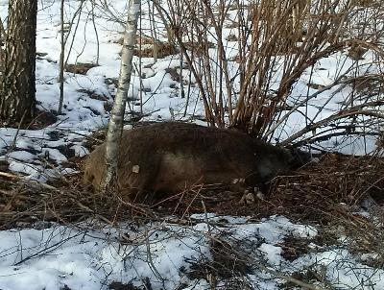
Przypadek 2.
Ozierany Wielkie gm. Krynki 2,5 km od granicy białoruskiej, 18.02.2014. locha 100 kg
(PCR +++ ELISA +) .
Powiadomienie o znalezieniu padłego dzika PLW w Sokółce otrzymano od Straży Granicznej
17.02.2014. pobrano próbki do badania w kierunku ASF i przekazano do PIWet-PIB
Wynik (+) otrzymano 18.02.2014.
Zwłoki dzika utylizowano

Slide 27
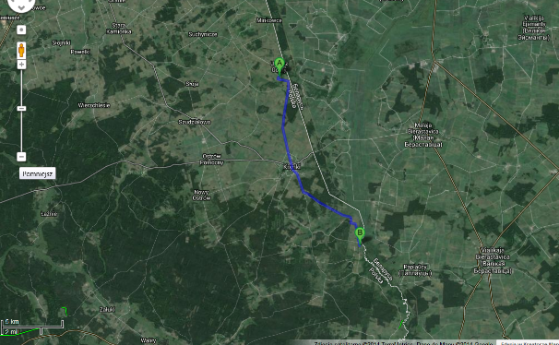
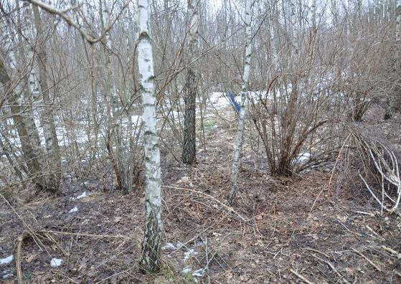
Przypadek 2.
Mało prawdopodobne by przypadki miały ze sobą związek.
Grzybowszczyzna
~15 km
Ozierany Wielkie

Slide 28
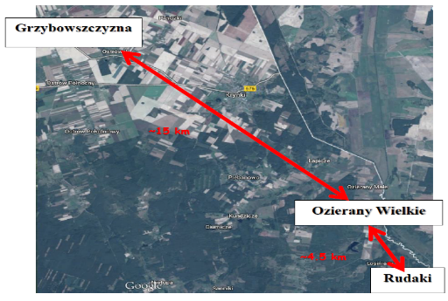
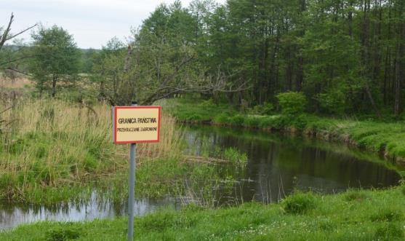
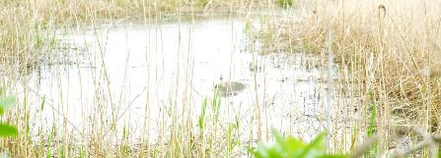
Przypadek 3.
Rudaki, (gm. Krynki) 97 dni później Locha - 90 kg, znaleziona w rzece granicznej Świsłocz
(PCR +++, ELISA +)
Mało prawdopodobne by przypadki lutowe i majowy miały ze sobą związek.

Slide 29
W 2014 roku sytuacja epidemiologiczna w Polsce
utrzymywała się na stabilnym poziomie,
Występowanie ASF ograniczało się do 2 powiatów (4 gmin)

Slide 30
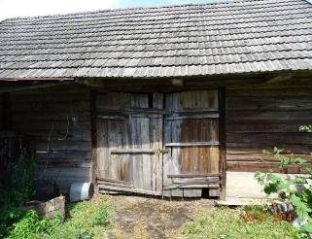
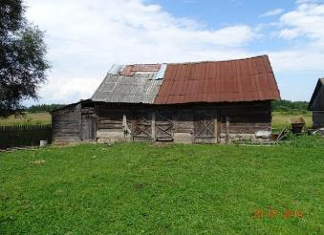
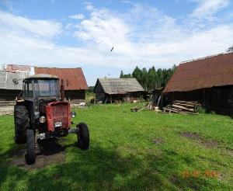
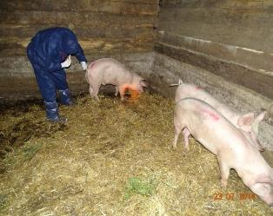
Pierwsze ognisko ASF u świń- opis przypadku
historia
19.07.2014
Informacja przekazana przez
właściciela o złym stanie utrzymywanych przez niego świń oraz padnięciu jednej.
Urzędowy lekarz przeprowadził
badanie kliniczne - jedna świnia – podwyższona w.c.c., pozostałe klinicznie zdrowe.
Notes:
Kontakt bezpośredni zwierząt (świnie, dziki)
Kontakt pośredni
Karmienie zlewkami
Sprzęt, pojazdy, pasza
(Wektor Kleszcze z rodzaju Ornithodoros )
Znaczna oporność ASFV na działanie czynników środowiskowych np. temperatury czy czynników chemicznych i w rezultacie duża przeżywalność w trudnych warunkach, również podczas przemieszczania.

Slide 31
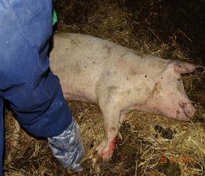
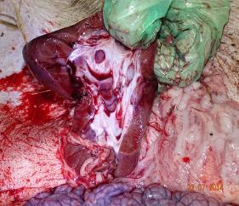
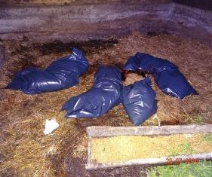
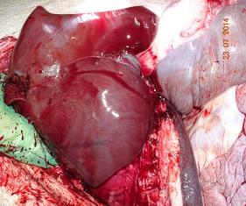
Pierwsze ognisko
20.07.2014
Pada kolejna świnia.
Przeprowadzono sekcję.
Próbki do PIWet – PIB.
21.07.2014
otrzymano dodatni wyniki +.
23.07.2014
dokonano zabicia i utylizacji pozostałych 3 świń.

Slide 32
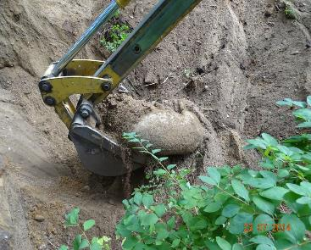
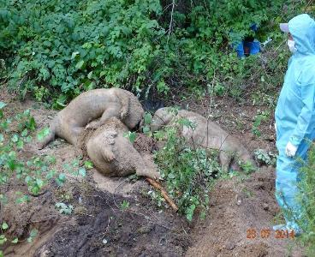
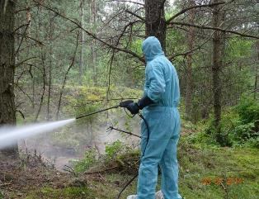
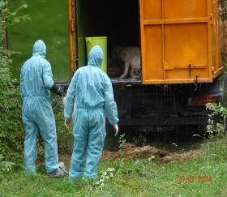
Pierwsze ognisko
17.07.2014
przed zgłoszeniem podejrzenia padły 3 świnie, które właściciel zakopał w pobliżu gospodarstwa.
świnie odkopano i przekazano do utylizacji.

Slide 33





Slide 34



Pierwsze ognisko
W ognisku choroby przeprowadzono czynności przeciwepizootyczne
i administracyjne
przeprowadzono przegląd gospodarstw i spis świń
zlikwidowano 109 świń w 23 gospodarstwach.
Przeznaczone do likwidacji świnie oszacowano wg wartości rynkowej, zwłoki świń utylizowano w zatwierdzonym zakładzie przetwórczym, przeprowadzano czyszczenie
i gruntowną dezynfekcję w gospodarstw (Ekipa Dezynfekcyjna IW).

Slide 35





Slide 36
WYSTĘPOWANIE ASF
AKTUALNA SYTUACJA EPIZOOTYCZNA

Slide 37

ASF W POLSCE:
61 ognisk ASF
u świń
406 przypadków ASF u dzików
(27.07.2017r.)

Slide 38

AKTULANA SYTUACJA EPIZOOTYCZNA DZIKI

Slide 39





Bariery geograficzne?
Czy rzeki stanowią barierę dla dzików? - NIE

Slide 40










Prawdopodobne fazy szerzenia się ASF na obszarach o dużej liczbie chlewni przyzagrodowych i gęstości dzików
Faza I
ASF szerzy się wśród dzików (odległość ± 7km)

Slide 41





Prawdopodobne fazy szerzenia się ASF na obszarach
o dużej liczbie chlewni przyzagrodowych i gęstości dzików
Faza II
ASF szerzy się wśród dzików i świń;

Slide 42


Prawdopodobne fazy szerzenia się ASF na obszarach
o dużej liczbie chlewni przyzagrodowych i gęstości dzików
Faza III
ASF szerzy się wśród dzików i świń;

Slide 43


Wspomniany pierwszy przypadek ASF w Polsce we wsi Grzybowszczyzna (800 m od granicy z Białorusią) stwierdzono
14 lutego 2014r. Źródłem wirusa ASF (ASFV) były dziki, które przedostały się do Polski z Białorusi.
Od tego momentu ASF szerzy się
w populacji dzików stosunkowo wolno,
aczkolwiek konsekwentnie.
W okresie 40 miesięcy epizootii ASF wśród dzików, choroba przemieściła się na odległość 89km w kierunku zachodnim i na odległość 187 km wzdłuż granicy wschodniej (kolor czerwony).
Obecnie 3 województwa, 11
powiatów;19.07.17: 398 przypadków
89 km

Slide 44





Powiat siemiatycki – ciągłe zasilanie wirusem z terenu Białorusi

Slide 46

LUTY 2014

Slide 47

LIPIEC 2014

Slide 48

GRUDZIEŃ 2015

Slide 49

LIPIEC 2015

Slide 50

GRUDZIEŃ 2015

Slide 51

LIPIEC 2016

Slide 52

GRUDZIEŃ 2016

Slide 53

MAJ 2017

Slide 54




19.07.2017 rok
2014-2017
398 przypadków
54 ogniska

Slide 55

Analizując lokalizację wszystkich dotychczasowych przypadków ASF można zauważyć 3 główne zgrupowania, w tym 2 w pobliżu granicy z Białorusią
w regionie powiatów: hajnowskiego, sokólskiego i białostockiego
(wschodni);
w regionie powiatu łosickiego i bialskiego
i siemiatyckiego (południowy);
w powiecie monieckim
(ok. 70-90 km od granicy) (centralny).
!
Analizując sposób szerzenia się zakażeń można wysunąć pogląd, że w dwóch pierwszych zgrupowaniach za rozprzestrzenienie się wirusa ASF w populacji dzików odpowiedzialne były najczęściej zakażone, padłe dziki.
W trzecim natomiast zainfekowana,
zakopana w lesie świnia!

Slide 56




Zgrupowania przypadków ASF u dzików w Polsce

Slide 57
Podobny model szerzenia się ASF rejestrowano w wielu krajach dotkniętych tą chorobą.
W ogromnej większości przypadków źródłem wirusa dla dzików były zanieczyszczone ASFV tkanki
innych dzików - padłych.
Uwzględniając natomiast uwarunkowania zewnętrzne w zakresie ASF, należy stwierdzić, że poważnym zagrożeniem jest pogarszająca się sytuacja na Ukrainie i nieznana w tym zakresie sytuacja na Białorusi. Ludzie jak również migrujące przez granicę dziki, to główne zagrożenia dla Polski zarówno jeżeli chodzi o możliwość występowania ASF u dzików jak i świń.

Slide 58


W czerwcu 2017 roku zniesiony został obowiązek posiadania wizy przez obywateli Ukrainy
podróżujących do UE.
Już w kilka dni później zaobserwowano wzmożony ruch na przejściu granicznym w Korczowej oraz Medyce

Slide 59
Należy spodziewać się zwiększonego ryzyka wprowadzenia wirusa ASF z produktami spożywczymi pochodzenia zwierzęcego z Ukrainy i Białorusi.
Istnieje istotne ryzyko związane z zatrudnieniem w gospodarstwach utrzymujących świnie, pracowników pochodzących z krajów, w których występuje obecnie ASF.
Dlatego też, tak ważne są:
skuteczne i prowadzone w sposób ciągły - kontrole graniczne
stałe uświadamianie wszystkich krajowych producentów świń o zagrożeniu związanym z de facto nielegalnym wprowadzaniem produktów – z mięsa wieprzowego z Ukrainy na teren gospodarstwa.

Slide 60

AKTULANA SYTUACJA EPIZOOTYCZNA ŚWINIE

Slide 61



Faza I. Pierwsze ognisko ASF stwierdzono 21.07.2014r.
W okresie kolejnych 5 miesięcy, do 31.01.2015 r., stwierdzono 2 następne ogniska. Ognisko najbardziej wysunięte na zachód zlokalizowane było 9 km od
granicy z Białorusią.
W 2 ogniskach źródłem wirusa były dziki w III
(najprawdopodobniej) wędliny, przywiezione
z Białorusi do Polski, na prawosławne Święta Bożego Narodzenia.
Od 31.01.2015 do 27.06.2016,
czyli przez prawie 18 m-cy
nie stwierdzano w Polsce ognisk ASF.

Slide 62



Faza II
Rozpoczęła się w populacji świń 27.06.2016 i trwała do 30.09.2016
W tym czasie zarejestrowano 20 ognisk choroby. Krytyczne i najprawdopodobniej dające początek tej fazie, było ognisko zlokalizowane we wsi Bielszczyzna w powiecie Hajnówka (IV).
Zachorowania stwierdzono w chlewni,
liczącej prawie 40 loch,
łącznie 270 świń).
Od 1.10.2016 do 6.06.2017, czyli przez ponad 8 m-cy nie stwierdzano w Polsce ognisk ASF.

Slide 63



Od tego terminu do dnia 19.07.2017 r. zarejestrowano
w Polsce
31 ognisk ASF
(tylko 2017 rok)
w województwie lubelskim,
w województwie podlaskim
w województwie mazowieckim

Slide 64


Faza III.
Rozpoczęła się 7.06.2017 jednocześnie w dwóch różnych województwach.
2 świnie
2 nowe ogniska ASF:
te w powiecie bialskim (lubelskie)
te w powiecie monieckim (podlaskie)
8 świń

Slide 65



24 ognisko ASF w Polsce
Woskrzenice Duże, gm. Biała Podlaska, pow. bialski
Gospodarstwo:
ogrodzone, maty dezynfekcyjne (suche!!!)
8 świń (maciora, 7 tuczników),
stosowano ściółkę z pobliskich pól!!!
30.05.17 – padła maciora (nie pobrano próbek przed utylizacją!!!) 5.06.2017 padł 1 tucznik (krew do badań),
znaczne wychudzenie;
wiek. ok 1,5 roku, 50 kg.
Po pobraniu prób padły koleje 2 tuczniki
7.06.2017 wynik PCR+
Wieczorem 7.06. lekarz przeprowadzający sekcję tuczników stwierdził wybroczynowość.
7.06. – zwierzęta dodatnie serologicznie – likwidacja ogniska

Slide 66




Wszystkie ogniska zarejestrowano w chlewniach drobnotowarowych – przyzagrodowych.
Nie ustalono dostatecznie precyzyjnie źródeł oraz wektorów wprowadzających ASFV do wspomnianych 14 stad świń. Podaje się, że źródłem wirusa były dziki, a wektorem słoma, zielonka, ludzie przebywający w lesie, psy wałęsające się po lesie, w którym znajdowano padłe dziki, etc.

Slide 67

ASF W EUROPIE CENTRALNEJ
I WScHODNIEJ

Slide 68

Sytuacja w krajach
nadbałtyckich

Slide 69

Ewolucja sytuacji epizootycznej w zakresie ASF w Polsce i krajach nadbałtyckich 2104 – 2016.
Source
: ADNS

Slide 70
Dziki były na Litwie, Łotwie
i Estonii, podobnie jak w Polsce, pierwotnym
źródłem ASFV
2014-2017 przypadki i ogniska
 | Świnie |  | Dziki |  | Razem
Estonia | 24 |  | 2077 |  | 2101
Łotwa | 47 |  | 1967 |  | 2014
Litwa | 39 |  | 595 |  | 634
Polska |  | 34 | 338 |  | 363
Razem | 139 |  | 4933 |  | 5072

Slide 71


ASF w Polsce i krajach
sąsiadujących.
Strefy
Litwa, Łotwa, Estonia =>
woj. podlaskie, mazowieckie, lubelskie

Slide 72
Sytuacja na Ukrainie

Slide 73

Należy podkreślić, że perspektywy rozwoju sytuacji w kraju muszą uwzględniać nie tylko możliwość szerzenia się choroby z „epicentrum” w województwie podlaskim, ale również ponownego wprowadzenia wirusa z krajów ościennych, czyli Białorusi i Ukrainy. Szczególnie poważna sytuacja ma aktualnie miejsce na Ukrainie, gdzie ogniska ASF występują na całym obszarze kraju, od Wołynia na zachodzie, po obwód ługański na wschodzie.

Slide 74
Republika Czeska

Slide 75

27.06.2017 - 2 przypadki ASF u dzików
w Republice Czeskiej
Oba przypadki zostały stwierdzone na podstawie wyników badań uzyskanych metodą real-time PCR w okolicy miasta Zlin położonym we wschodniej części kraju w odległości ok. 90 km
od granicy z Polską.
Czeskie władze weterynaryjne
ustanowiły obszar sanitarny o promieniu
10 km w którym znajdują się gospodarstwa utrzymujące ok.
5 tyś. świń. Obecnie trwa perlustracja gospodarstw położonych na w/w terenie.

Slide 76



27.06.2017 - 2 przypadki ASF u dzików w Republice Czeskiej
90 km - Polska
35 km - Słowacja
120 km - Austria

Slide 77


27.06.2017 - 2 przypadki ASF u dzików w Republice Czeskiej
430 km - Ukraina

Slide 78
133
Odnosząc się do perspektywy rozwoju sytuacji epizootycznej ASF w Polsce nie można pominąć danych rosyjskich zaprezentowanych 19.09.2016 r. na spotkaniu grupy ekspertów unijnych w Lizbonie. Eksperci FR zakładają, że ASF
dwoma różnymi kanałami dotrze do Europy Zachodniej
i Południowej.
Oznacza to, że w ich scenariuszu ASF rozprzestrzeni się
na znacznym obszarze naszego kraju.
Taką „deklarację, prognozę” można śmiało potraktować jako ostrzeżenie przed świadomym wprowadzeniem wirusa ASF, na tereny dotąd wolne od choroby.

Slide 79



Slide 80

Wnioski
PIWet-PIB w Puławach wyciągnięte na podstawie badań epidemiologicznych i wirusologicznych prowadzonych w okresie występowania
ASF w Polsce

Slide 81
Dziki były pierwotnym źródłem ASF w Polsce i wektorem wprowadzającym ASFV do populacji dzików i świń.
W Polsce krąży wyłącznie genotyp II ASFV.
Szczep ASFV krążący w Polsce jest wysoce patogenny,
ale stosunkowo mało zaraźliwy.
Dziki padłe i w sporadycznych przypadkach żyjące pozostają głównym źródłem i wektorem w szerzeniu się ASF w populacji dzików.

Slide 82
Przede wszystkim dziki – szczególnie tkanki zwierząt padłych - oraz w mniejszym stopniu czynnik ludzki są źródłem ASFV i wektorem w szerzeniu się ASF wśród świń.
Naturalne szerzenie się choroby w populacji dzików
oraz w stadach świń jest wyraźnie wolniejsze niż miało to miejsce np. w przypadku klasycznego pomoru świń
  Jeżeli dojdzie do wyraźnego rozprzestrzenienia się ASF, odpowiedzialni za to będzie głównie tzw. czynnik ludzki (myśliwi - odstrzał, hodowcy – zasady bioasekuracji)

Slide 83
Tylko ścisła współpraca i odpowiedzialność
oraz zdecydowanie i odwaga w podejmowaniu decyzji
i wykonywaniu swoich obowiązków przez wszystkich zainteresowanych produkcją świń, w tym przede wszystkim hodowców, producentów, lekarzy weterynarii, myśliwych, służby leśnej, a także administracji państwowej funkcjonującej na wszystkich szczeblach, w wielu resortach, daje szansę ochrony krajowego stada świń przed ASF.

Slide 84
Przy rygorystycznym przestrzeganiu znanych zasad dotyczących bioasekuracji, tj. ogrodzone chlewnie, zabezpieczone okna, domknięte drzwi, maty dezynfekcyjne
i świadomość ludzi (głównie w zakresie bezwzględnego zakazu skarmiania zlewek i wprowadzania do gospodarstw świń niewiadomego pochodzenia), mimo występowania ASF u dzików możliwe jest zwalczenie tej choroby w populacji świń. Powyższe jest wykonalne pod warunkiem bezwzględnego przestrzegania uprzednio podanych zasad.
June 30, 2017
140

Slide 85


Slide 86
Zalecenia mające na celu ograniczenie możliwości szerzenia się asf w polsce

Slide 87
Zagadnieniem kluczowym jest bezwzględne przestrzeganie prawa przyjętego w programach zwalczania ASF, w tym:
Wygaszanie produkcji w chlewniach nie przestrzegających ustalonych zasad bioasekuracji.
Ścisły nadzór nad obrotem świń.
Zdecydowane ograniczenie gęstości populacji dzików.
Aktywne poszukiwanie oraz utylizacja padłych dzików, w regionach występowania ASF.

Slide 88
Zakaz wprowadzania do chlewni świń z nieznanych źródeł pochodzenia.
Ogrodzenie chlewni w taki sposób, by uniemożliwić jakikolwiek –bezpośredni lub pośredni - kontakt świń z innymi zwierzętami, w szczególności dzikami.
Zakaz wchodzenia na teren gospodarstwa osób postronnych.
Zakaz wjazdu na teren gospodarstwa wszelkich pojazdów a szczególnie samochodów zakładów mięsnych oraz firm utylizacyjnych.

Slide 89
Obowiązkowa zmiana odzieży ochronnej przed wejściem do pomieszczeń ze zwierzętami.
Bezwzględny zakaz stosowania tzw. „zlewek”.
Zakaz wprowadzania na teren gospodarstwa upolowanych/padłych dzików lub wyposażenia służącego do polowań na dziki.
Zakaz wykorzystywania słomy lub zielonki zebranych z pól, na których przebywają dziki.

Slide 90
Zrezygnowanie z uczestnictwa w polowaniach na dziki przez właścicieli i pracowników chlewni oraz lekarzy wet. sprawujących opiekę nad stadami świń.
Utrzymywanie świń w zamkniętych pomieszczeniach (drzwi) i dbałość o to aby w oknach były zamontowane siatki ochronne; chroniące przed ewentualnym wrzuceniem do chlewni materiału zakaźnego.

Slide 91
Przyjęcie - w strefie III, II i I - zasady obligatoryjnego pobrania i wysłania do badań w kierunku ASF próbek krwi od świń,
u których podejmowana jest antybiotykoterapia w odniesieniu do świń z gorączką.

Slide 92

Zwalczanie ASF
Metody administracyjne

Slide 93

W przypadku wyznaczenia ogniska choroby,
oprócz jego jak najszybszej likwidacji
PLW lub Wojewoda
określa:
1. obszar zapowietrzony o promieniu co najmniej 3 km;
2. obszar zagrożony sięgający co najmniej 7 km poza obszar
zapowietrzony
  sposób oznakowania tych obszarów:

Slide 94






Wyznaczanie obszarów zapowietrzonego i zagrożonego
Sposób wyznaczania obszarów zapowietrzonego i zagrożonego
13

Slide 95
ASF- Podstawowe zakazy
w obszarze zapowietrzonym:
Zakaz wywożenia świń oraz materiału
biologicznego z gospodarstw
Zakaz transportu świń po drogach publicznych lub wewnętrznych, z wyłączeniem dróg wewnętrznych w gospodarstwie; zakaz nie dotyczy drogowego lub kolejowego tranzytu świń bez rozładunku lub postojów;
ASF - Podstawowe nakazy
w obszarze zapowietrzonym
Oczyszczanie i odkażanie środków transportu oraz sprzętu używanego do transportu zwierząt, tusz, pasz, nawozów naturalnych lub przedmiotów, które mogą spowodować szerzenie się choroby;
Zachowanie zasad higieny (co najmniej odkażanie rąk i obuwia) przez osoby wchodzące i wychodzące z gospodarstw;
Niezwłoczne powiadamianie PLW o wszystkich padłych i chorych świniach w gospodarstwie;
Inne środki wyszczególnione w rozporządzeniu, np. wprowadzić czasowe ograniczenia w ruchu osób lub pojazdów - o ile wymaga tego sytuacja epizootyczna.

Slide 96

ASF - perlustracja w obszarze zapowietrzonym
W terminie 7 dni od dnia ustanowienia obszaru zapowietrzonego;
Spis gospodarstw, w których utrzymywane są świnie i jego aktualizacja z uwzględnieniem stanu liczebnego świń w tych gospodarstwach w podziale na kategorie produkcyjne;
Obejmuje badanie kliniczne wszystkich świń;
Obejmuje kontrolę prawidłowości prowadzenia księgi rejestracji i oznakowania świń;
Zakłada próbkobranie;

Slide 97
WYSTĄPIENIE ASF W POLSCE
JEST OGROMNYM WYZWANIEM
ORAZ SPRAWDZIANEM ŚWIADOMOŚCI
WŁAŚCICIELI ŚWIŃ
I SKUTECZNOŚCI DZIAŁANIA
WIELU RÓŻNYCH SŁUŻB

Slide 98
NIEODPOWIEDZIALNOŚĆ
LUB SPÓŹNIONE
CZY NIESKUTECZNE
DZIAŁANIA
ODPOWIEDZIALNYCH SŁUŻB
ORAZ HODOWCÓW
MOGĄ DOPROWADZIĆ
DO ZAŁAMANIA PRODUKCJI ŚWIŃ
I MILIARDOWYCH STRAT .

Slide 99



Mając na względzie konieczność zintesyfikowania działań na obszarze zwalczania ASF, w tym konieczności likwidacji gospodarstw, które nie będą spełniać „Programu bioasekuracji…”, Sekretarz Stanu MSWiA wskazał, że zasadne byłoby powołanie grup roboczych na szczeblu wojewódzkim, składających się z przedstawicieli Inspekcji Weterynaryjnej, komend wojewódzkich Policji oraz właściwych terenowo oddziałów Straży Granicznej.
Z taką prośbą zwrócił się do WLW Główny Lekarz Weterynarii.

Slide 100

DZIĘKUJĘ ZA UWAGĘ
Wojewódzki Inspektorat Weterynarii w Krakowie

